Slide 1
PROBABILIDAD Y ESTADÍSTICA
Año 2024

Slide 2
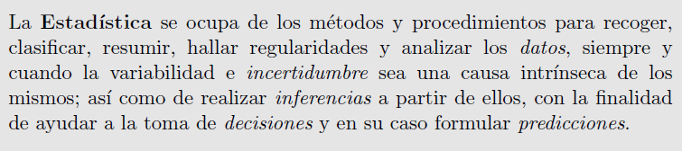
INTRODUCCIÓN
El término estadística hace referencia a datos numéricos. Sin embargo, el campo de la estadística abarca mucho más que hechos numéricos
Las primeras acciones indicadas en la anterior definición conforman la “Estadística Descriptiva”, mientras que las últimas, la “Inferencia Estadística”.
Podríamos por tanto clasificar la Estadística en descriptiva, cuando los resultados del análisis no pretenden ir más allá del conjunto de datos, e inferencial cuando el objetivo del estudio es derivar las conclusiones obtenidas a un conjunto de datos más amplio.

Slide 3
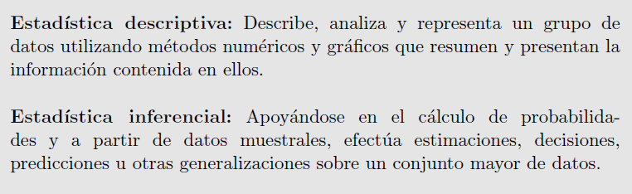

Slide 4
POBLACIÓN Y MUESTRA
Individuo o elementos: personas u objetos que contienen cierta información que se desea estudiar.
Población: Conjunto de elementos que corresponden a una misma característica o modalidad, generalmente se representa con la letra N, a esta medida se la denomina Parámetro, y puede ser Infinita o Finita. Se contabilizan a través de censos
Muestra: subconjunto de elementos seleccionados de la población. Dada la dificultad de llevar a cabo estudios con toda la población, se toman estos subconjuntos. Las medidas que se obtienen de las muestras de denominan estadísticos y se simboliza con la letra n.
Obteniendo muestras que sean representativas de la realidad se pueden extraer conclusiones válidas de sus comportamientos, es decir, se puede Inferir conclusiones, e incluso predecir en términos probabilísticos sus resultados.

Slide 5
POBLACIÓN
MUESTRA

Slide 6
Organización de los datos - VARIABLES
Objeto de Estudio: es la entidad acerca del cual se pretende estudiar o recolectar datos. Se obtienen anotando las mediciones de cada variable para cada uno de los componentes del objeto de estudio.
Variable: una magnitud que puede tomar diferentes valores. Se diferencia de Constante, ya que esta ultima no puede cambiar, es decir, permanece fijo durante el estudio o investigación.
Las variables pueden ser Aleatorias o Determinísticas. Las primeras se realizan bajo condiciones de Incertidumbre y su ocurrencia está sujeta a una Probabilidad de que pase. En cambio las variables determinísticas se puede esperar de un modo cierto su ocurrencia.
Las Variables se clasifican en Cuantitativas (numéricas) o Cualitativas (categóricas).

Slide 7
Organización de los datos - VARIABLES
Variable cualitativa Nominal: cuando las modalidades o características posibles son de tipo nominal. Por ejemplo, el grupo sanguíneo tiene por modalidades: Grupos Sanguíneos posibles: A, B, AB, O
Variable cualitativa Ordinal o cuasicualitativa: son las que, aunque sus modalidades son de tipo nominal, es posible establecer un orden entre ellas. Por ejemplo, si estudiamos el grado de recuperación de un paciente al aplicarle un tratamiento, podemos tener como modalidades: Grado de recuperación: Nada, Poco, Moderado, Bueno, Muy Bueno.
Variable cuantitativa o numéricas: son las que tienen por modalidades cantidades numéricas con las que podemos hacer operaciones aritméticas. Dentro de este tipo de variables podemos distinguir dos grupos: DISCRETAS y CONTINUAS

Slide 8
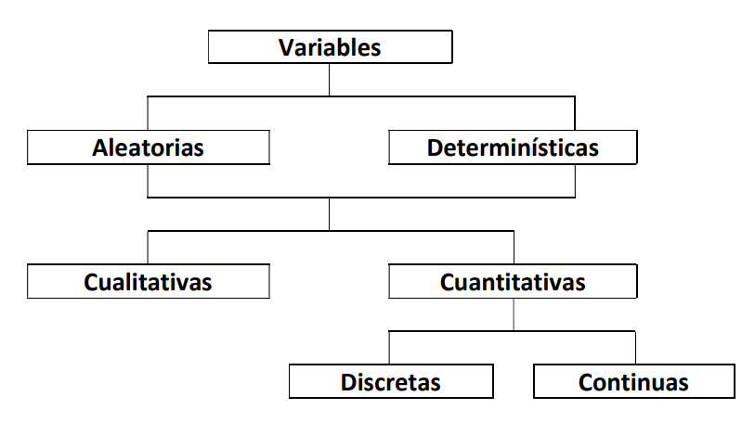

Slide 9
DATOS
Valores observados de las variables. Son hechos o números que se recopilan, ordenan, presentan y resumen para su análisis
Los datos se reúnen mediante niveles o escalas de medición, las cuales son:
Datos de nivel o escala nominal: Cualitativo
Datos de nivel o escala ordinal: Cualitativo
Datos de nivel o escala de intervalos: Cuantitativos – Cero Relativo
Datos de nivel o escala de razón: Cuantitativos – Cero Absoluto

Slide 10
TRATAMIENTO DE LOS DATOS ESTADÍSTICOS
El ordenamiento es un arreglo convencional de los datos obtenidos en una investigación muestral. Si ordenamos los datos sin procesar de menor a mayor o viceversa, la secuencia ordenada obtenida se denomina clasificación ordenada. Esta facilita la observación de sus principales características
Con los datos ordenados puede obtenerse el Rango

Slide 11
DISTRIBUCIÓN DE FRECUENCIAS
Es un ordenamiento tabular de los datos en clases con las observaciones (frecuencias) que corresponden a cada una. La frecuencia de clase es el número de individuos que pertenecen a cada clase.
Para variables cualitativas, las observaciones pueden registrarse en tablas resumen.
Para variables cuantitativas los datos se agrupan o arreglan en clases o categorías ordenadas en forma numérica.
Los datos son Ordenados por Intervalos de Clases, que son agrupamientos de los datos a un conjunto de valores.
Para construir una distribución de frecuencias se debe:
Seleccionar el número apropiado de intervalos de clase
Obtener el tamaño de cada intervalo de clase
Establecer los límites de cada clase para evitar superposiciones

Slide 12
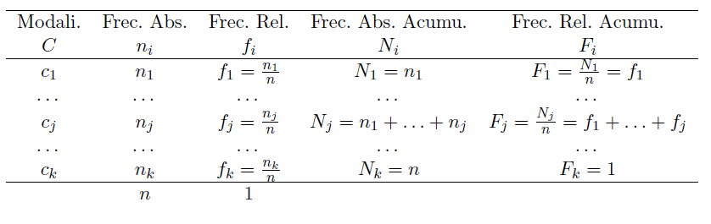


CUADRO o TABLA DE DISTRIBUCIÓN DE FRECUENCIAS
Número de Intervalos: NI = 1 + 3,3 log.n

Slide 13
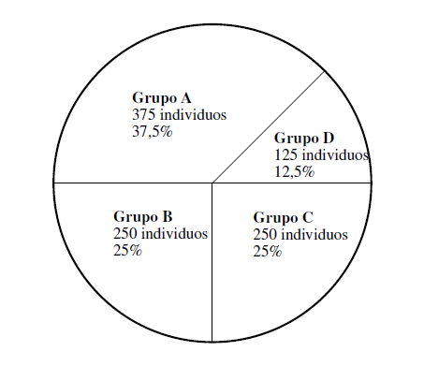
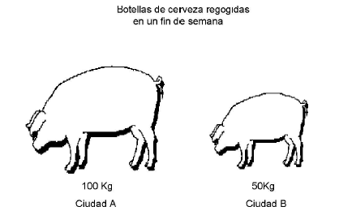
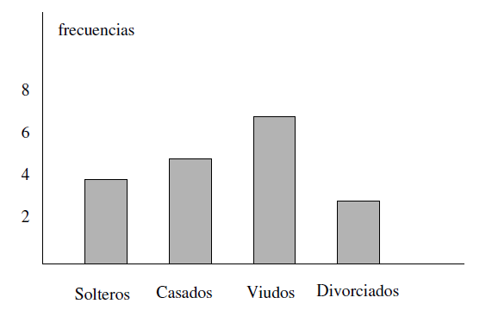
REPRESENTACIONES GRÁFICAS
Variables Cualitativas
Diagramas de barras
Diagramas de sectores
(también llamados tartas)
Pictogramas

Slide 14
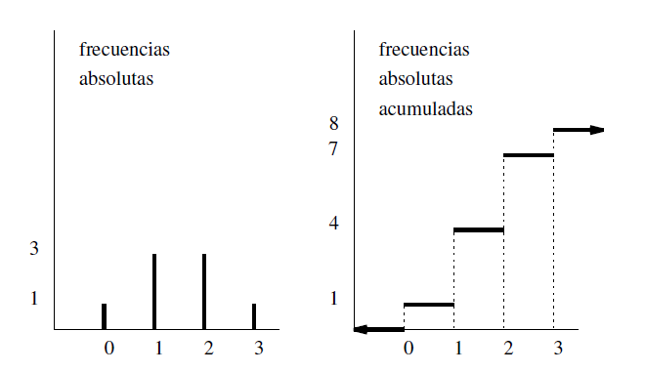
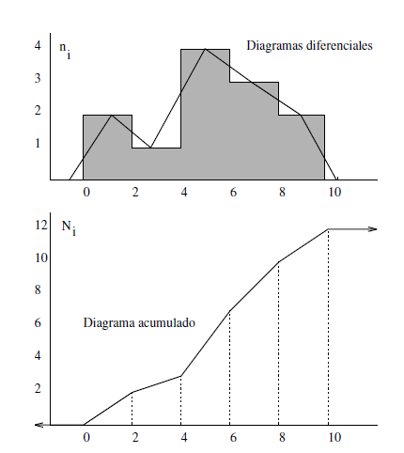
Variables Cuantitativas
Discretas
Continuas (Histograma, polígono y ojivas)

Slide 15
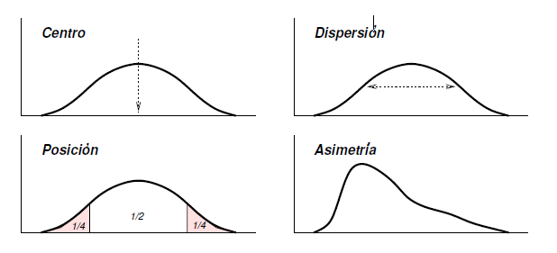
MEDIDAS DESCRIPTIVAS
Una vez realizado el agrupamiento mediante una tabla de frecuencias será necesario el uso de “números” que indican alguna medida en particular, estás medidas (estadísticos o parámetros) sintetizan aun mas la información, describiendo el conjunto de datos
En este sentido pueden examinarse varias características, siendo las más comunes:
Tendencia Central de los Datos
Dispersión o variación con respecto a este centro
Los datos que ocupan ciertas posiciones
La simetría de los datos
La forma en que los datos se agrupan

Slide 16

Los siguientes datos representan la duración de la vida, en segundos, de 50 moscas de la fruta que se someten a un nuevo aerosol en un experimento de laboratorio controlado.

Slide 17
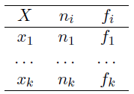
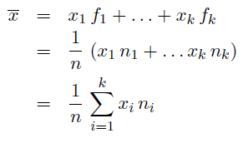

MEDIDAS DE TENDENCIA CENTRAL
La media Aritmética
Es la suma de todos sus posibles valores, ponderada por las frecuencias de los mismos. Es decir, si la tabla de valores de una variable X es
Datos Agrupados
Datos No Agrupados
Limitaciones: Es muy sensible a los valores extremos de la variable: ya que todas las observaciones intervienen en el cálculo de la media, la aparición de una observación extrema, hará que la media se desplace en esa dirección. En consecuencia, no es recomendable usar la media como medida central en las distribuciones muy asimétricas

Slide 18
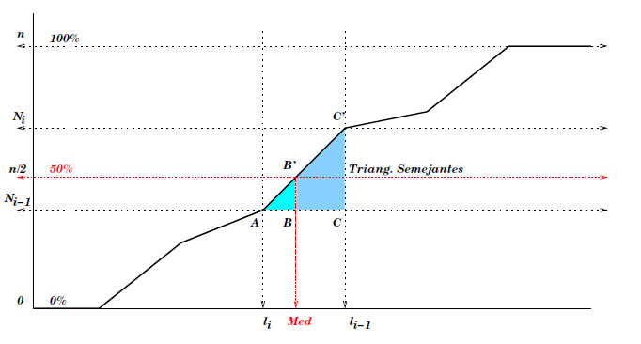

La mediana
Consideramos una variable discreta X cuyas observaciones en una tabla estadística han sido ordenadas de menor a mayor. Llamaremos mediana, Med al primer valor de la variable que deja por debajo de sí al 50% de las observaciones.

Slide 19
Propiedades de la mediana
Entre las propiedades de la mediana, vamos a destacar las siguientes:
Como medida descriptiva, tiene la ventaja de no estar afectada por las observaciones extremas, ya que no depende de los valores que toma la variable, sino del orden de las mismas. Por ello es adecuado su uso en distribuciones asimétricas.
Es de cálculo rápido y de interpretación sencilla.

Slide 20

La moda
Llamaremos moda a cualquier máximo relativo de la distribución de frecuencias, es decir, cualquier valor de la variable que posea una frecuencia mayor que su anterior y su posterior
De la moda destacamos las siguientes propiedades:
Es muy fácil de calcular.
Puede no ser única.

Slide 21
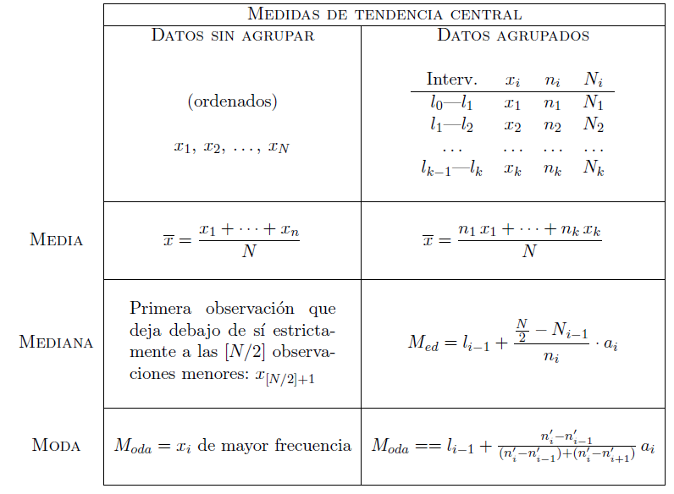

Slide 22
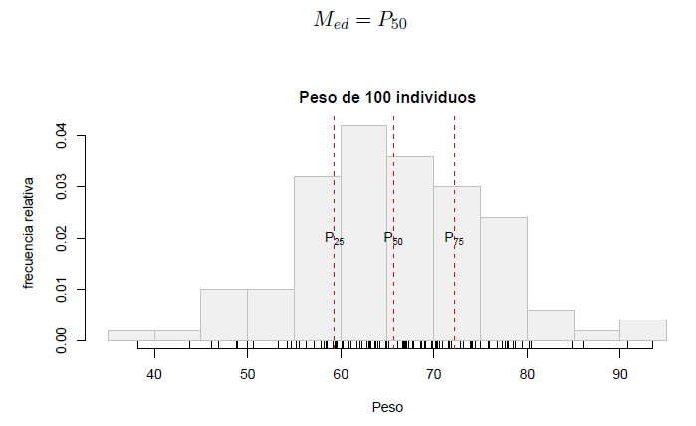

ESTADÍSTICOS DE POSICIÓN
Los estadísticos de posición van a ser valores de la variable caracterizados por superar a cierto porcentaje de observaciones en la población (o muestra). Tenemos fundamentalmente a los percentiles como medidas de posición, y también los cuartiles y deciles

Slide 23
MEDIDAS DE VARIABILIDAD O DISPERSIÓN
Los estadísticos de tendencia central o posición nos indican donde se sitúa un grupo de puntuaciones. Los de variabilidad o dispersión nos indican si esas puntuaciones o valores están próximas entre sí o si por el contrario están o muy dispersas.
Rango
Una medida razonable de la variabilidad podría ser la amplitud o rango, que se obtiene restando el valor más bajo de un conjunto de observaciones del valor más alto
Propiedades del rango
Es fácil de calcular y sus unidades son las mismas que las de la variable.
No utiliza todas las observaciones (sólo dos de ellas);
Se puede ver muy afectada por alguna observación extrema;
El rango aumenta con el número de observaciones, o bien se queda igual. En cualquier caso nunca disminuye.

Slide 24


Varianza
La varianza, S2, se define como la media de las diferencias cuadráticas de n puntuaciones con respecto a su media aritmética, es decir:
Desviación típica o estándar

Slide 25

Propiedades de la varianza y desviación típica
Ambas son sensibles a la variación de cada una de las puntuaciones, es decir, si una puntuación cambia, cambia con ella la varianza. La razón es que si miramos su definición, la varianza es función de cada una de las puntuaciones.
La desviación típica tiene la propiedad de que en el intervalo
se encuentra, al menos, el 75% de las observaciones
No es recomendable el uso de ellas, cuando tampoco lo sea el de la media como medida de tendencia central

Slide 26

Coeficiente de variación
El coeficiente de variación es lo que nos permite evitar estos problemas dimensionalidad de las variables y tiene en cuenta la proporción existente entre medias y desviación típica. Se define del siguiente modo:
Propiedades del coeficiente de variación
Sólo se debe calcular para variables con todos los valores positivos. Todo índice de variabilidad es esencialmente no negativo. Las observaciones pueden ser positivas o nulas, pero su variabilidad debe ser siempre positiva. De ahí que sólo debemos trabajar con variables positivas, para la que tenemos con seguridad que MediaX > 0.
No es invariante ante cambios de origen. Es decir, si a los resultados de una medida le sumamos una cantidad positiva, b > 0, para tener Y = X + b, entonces CVY < CVX.
Es invariante a cambios de escala. Así por ejemplo el coeficiente de variación de una variable medida en metros es una cantidad adimensional que no cambia si la medición se realiza en centímetros.

Slide 27

Tipificación o Estandarización
No confundir coeficiente de variación y tipificación
Los coeficientes de variación sirven para comparar las variabilidades de dos conjuntos de valores (muestras o poblaciones), mientras que si deseamos comparar a dos individuos de cada uno de esos conjuntos, es necesario usar los valores tipificados. Ninguno de ellos posee unidades de medida.

Slide 28
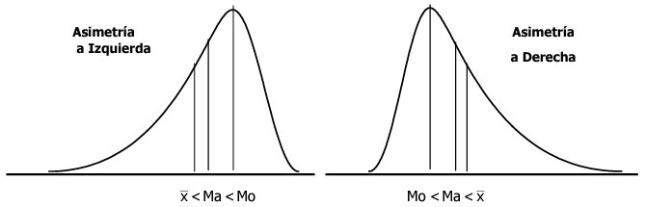
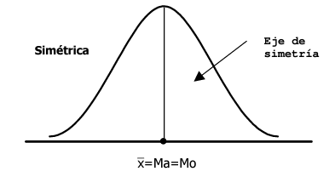
Asimetría
Plantea el saber si los datos se distribuyen de forma simétrica con respecto a un valor central, o si bien la gráfica que representa la distribución de frecuencias es de una forma diferente del lado derecho que del lado izquierdo.
Dentro de los tipos de asimetría posible, vamos a destacar los dos fundamentales:
Asimetría positiva: Si las frecuencias más altas se encuentran en el lado izquierdo de la media, mientras que en derecho hay frecuencias más pequeñas (cola).
Asimetría negativa: Cuando la cola está en el lado izquierdo.

Slide 29


Coeficiente de asimetría de Pearson
Una de las medidas de asimetría más difundidas, es el Coeficiente de Asimetría de Pearson cuyo calculo es
Diremos que hay asimetría positiva si As > 0 y negativa si As < 0

Slide 30
